Slide 1
Собственные и нарицательные имена существительные. Правописание собственных имён существительных.
Муниципальное казенное образовательное учреждение
«Средняя общеобразовательная школа № 18 г.Харцызска»
Учитель: Киселева С.А.

Slide 2
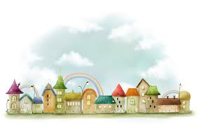

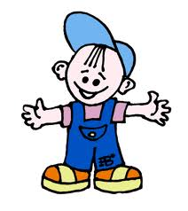

Цель урока:
знакомство с именами существительными собственными и нарицательными, учить различать имена собственные и нарицательные.

Slide 3
Изучение нового материала
Просмотрите новый материал с помощью видео: Русский язык 2 класс (Урок№63 - Собственные и нарицательные имена существительные.)
https://www.youtube.com/watch?v=vQZsH-ntUbY
Выучите правила на с. 52 - 53.

Slide 4
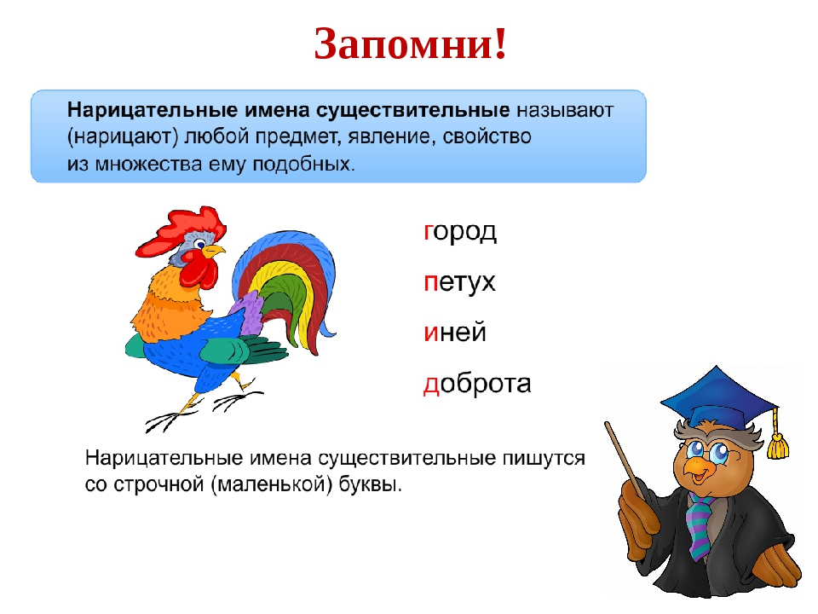
Задание № 1
Выполните упр. 87, с. 51.

Slide 5
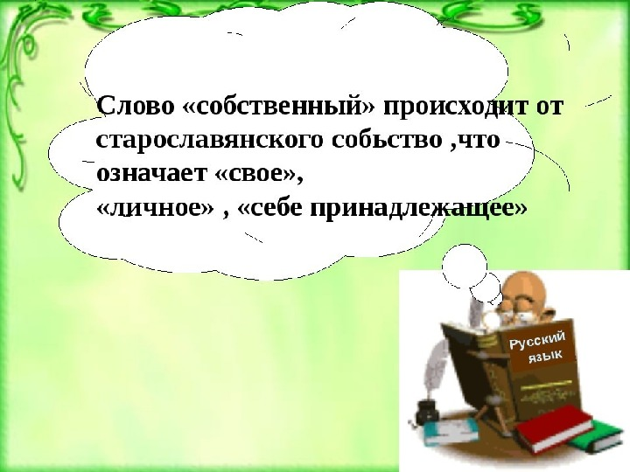
Задание №2
Выполните упр. 88, с. 52.

Slide 6
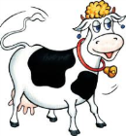
Задание №3 (высокий уровень, по желанию)
Выполните упр. 90, с. 53.

Slide 7
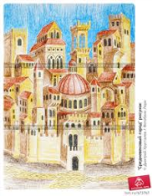
Задание для контроля
Выполните упр. 89, с. 52.

Slide 8

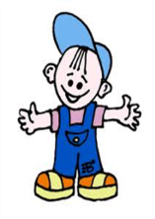
Сегодня на уроке я
- узнал …
- научился …
- мне надо поработать над …
- могу похвалить своих
одноклассников за …

Slide 9

Домашнее задание
Выполните упр. 91, с. 53.

Slide 10
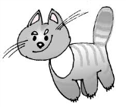
Спасибо за внимание!

